Slide 1

Eksplorasi Properti Statistik dan Analisis Berdasarkan Himpunan Data dari Game
UMA MUSUME PRETTY DERBY
Adi Nugroho Kelas Alpha Java & Python for Data Science (2023/H1)

Slide 2

Pemahaman Bisnis
Fitur
Teknologi
Arsitektur
Use Case Diagram
ERD
Activity Diagram
Linimasa
1
2
3
4
5
6
7
8

Slide 3
PEMAHAMAN BISNIS

Slide 4
Untuk apa project ini dibuat?
Untuk mengeksplorasi dan menganalisis data di dalam game UMPD
Bagaimana cara melakukannya?
Mengkurasi dataset ke dalam database, menampilkan data, kemudian melakukan eksplorasi dan analisis terhadap data tersebut

Slide 5
FITUR

Slide 6
Fitur
- Otentikasi pengguna dengan alamat surel dan kata sandi - Otorisasi pengguna sebagai admin atau user biasa - Menampilkan data untuk seluruh pengguna - Operasi CRUD untuk admin - Menampilkan daftar pengguna untuk admin - Penjelajahan data - Analisis data - Prediksi berdasarkan data

Slide 7
TEKNOLOGI

Slide 8
TEKNOLOGI YANG DIGUNAKAN: Java
- Spring Boot - Thymeleaf - JavaX Persistence API - Spring Security - Lombok

Slide 9
TEKNOLOGI YANG DIGUNAKAN: Database
- LibreOffice Calc - Oracle MySQL - MySQL Workbench

Slide 10
TEKNOLOGI YANG DIGUNAKAN: Python
- Anaconda - Jupyter Notebook - Pandas - NumPy - PyMySQL - SQLAlchemy - Scikit-Learn - Seaborn - Matplotlib

Slide 11
ARSITEKTUR

Slide 12
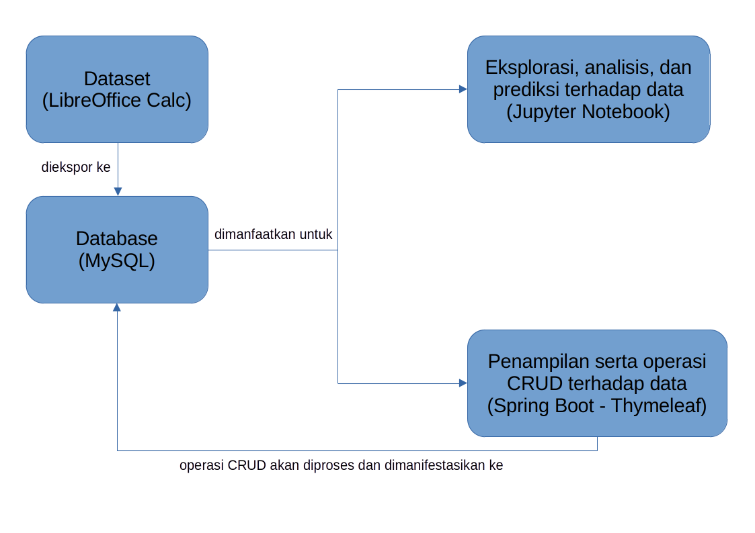
ARSITEKTUR

Slide 13
USE CASE DIAGRAM

Slide 14
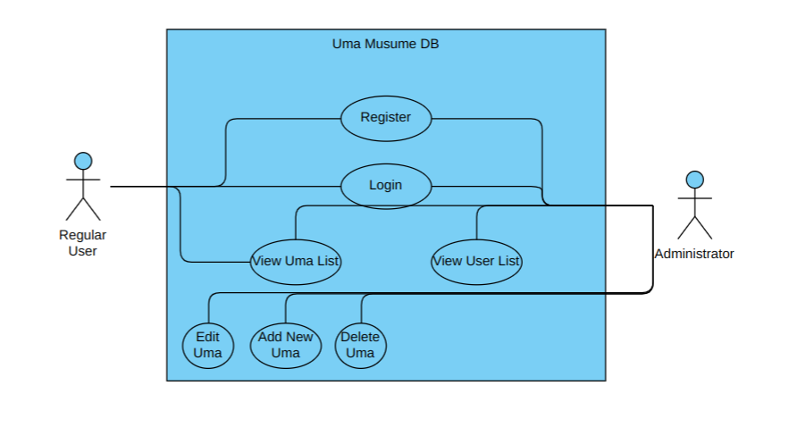
USE CASE DIAGRAM

Slide 15
ERD (ENTITY RELATIONSHIP DIAGRAM)

Slide 16
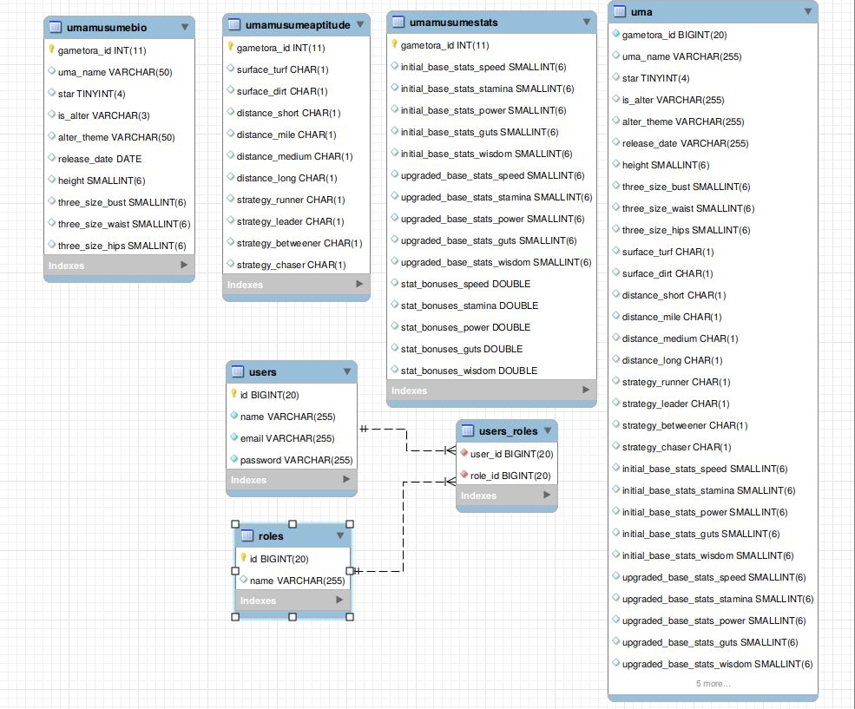
ERD (Entity Relationship Diagram)

Slide 17
ACTIVITY DIAGRAM

Slide 18
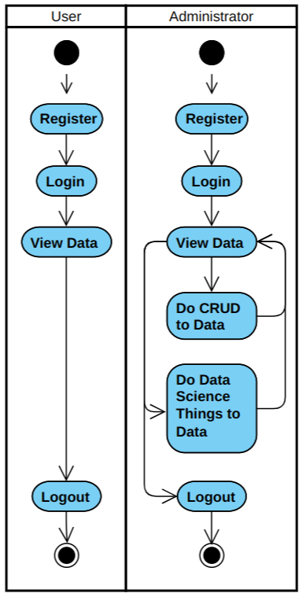
Activity Diagram

Slide 19
LINIMASA

Slide 20
Linimasa
21 - 22 Jun
Pengerjaan File
Presentasi
28 Mei – 3 Jun
Penentuan Judul
8 - 15 Jun
Pengerjaan Web
5 – 7 Jun
Kurasi Dataset
15 - 20 Jun
Pengerjaan Data
Analysis
23 Jun
Pengumpulan

Slide 21
TERIMA KASIH!

Slide 22
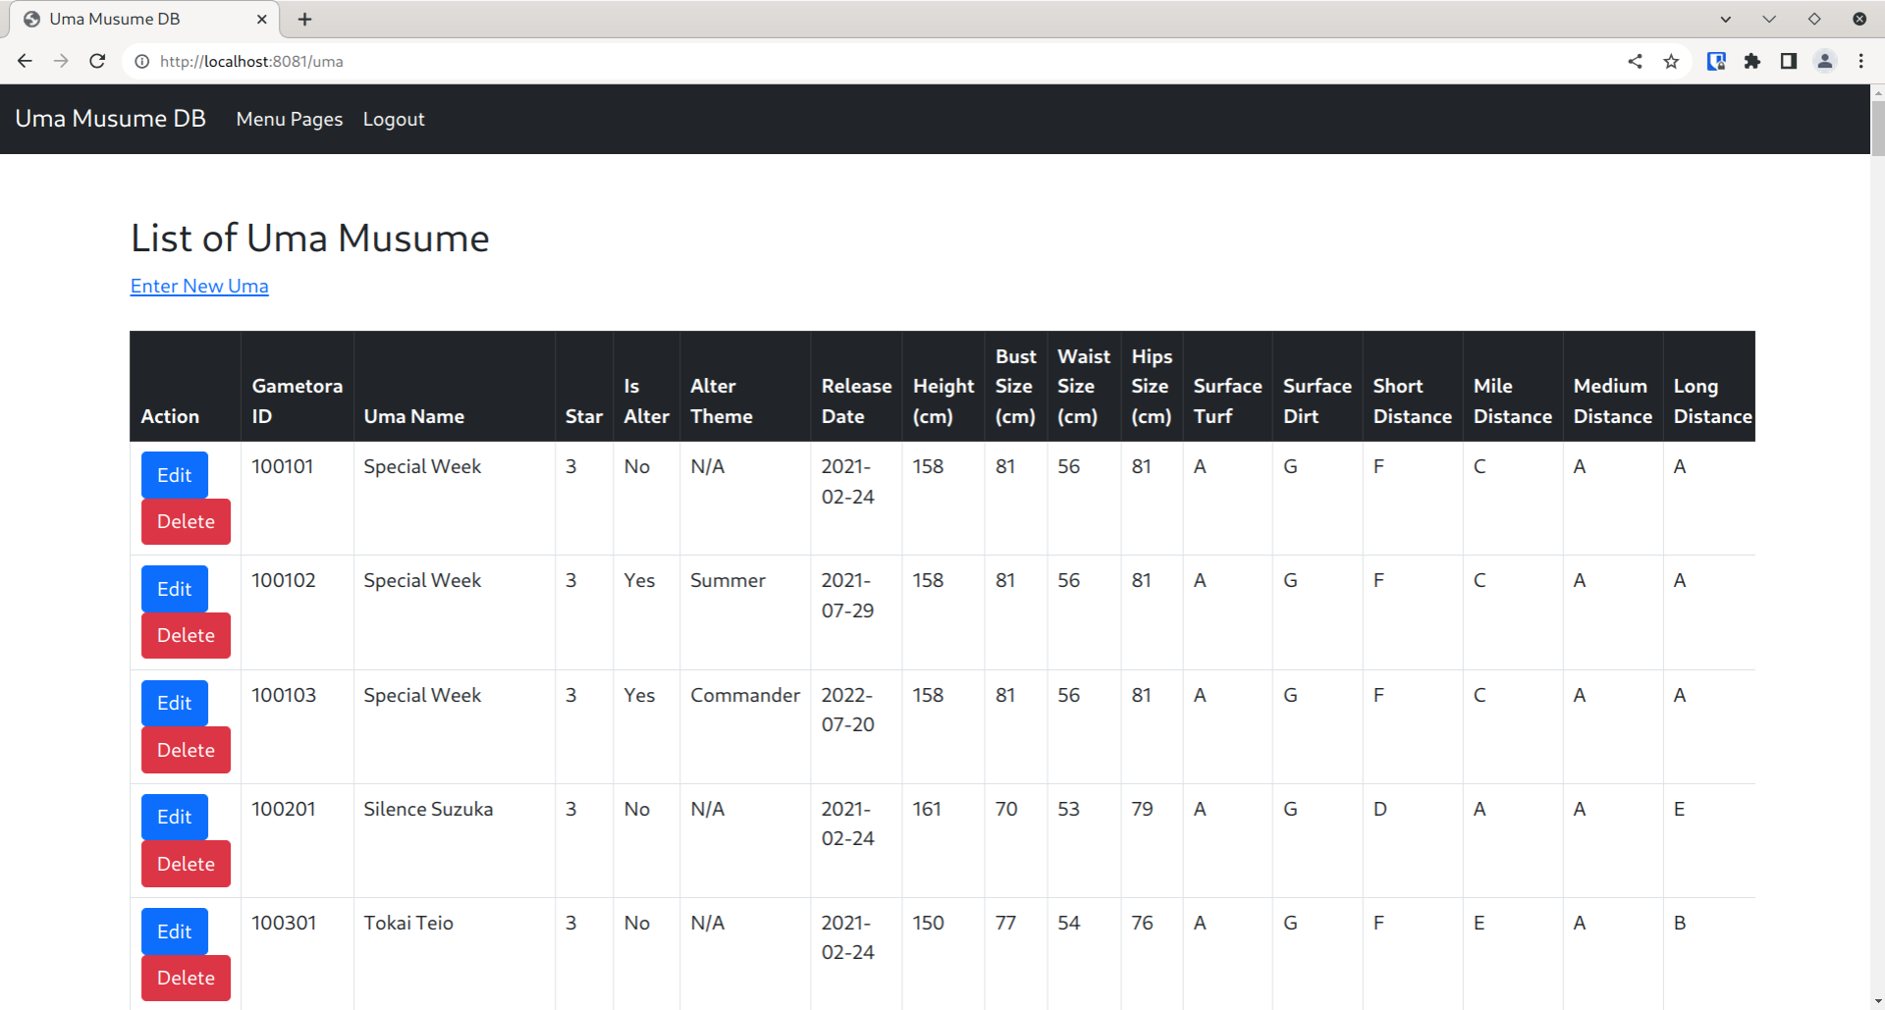
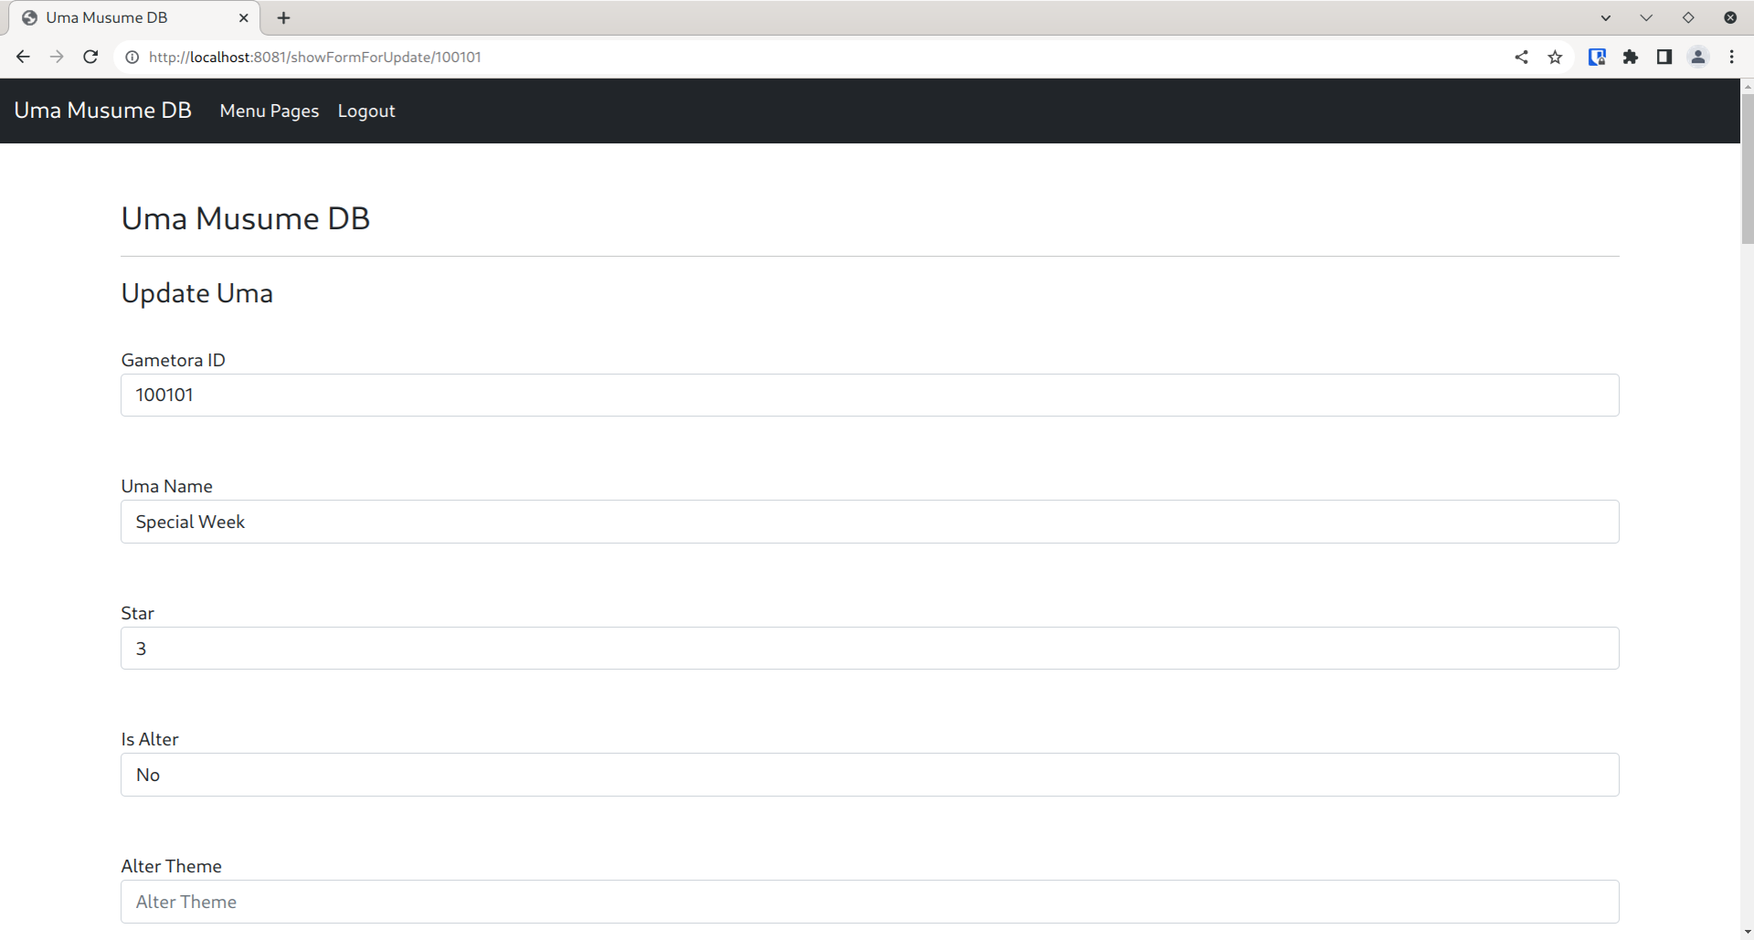
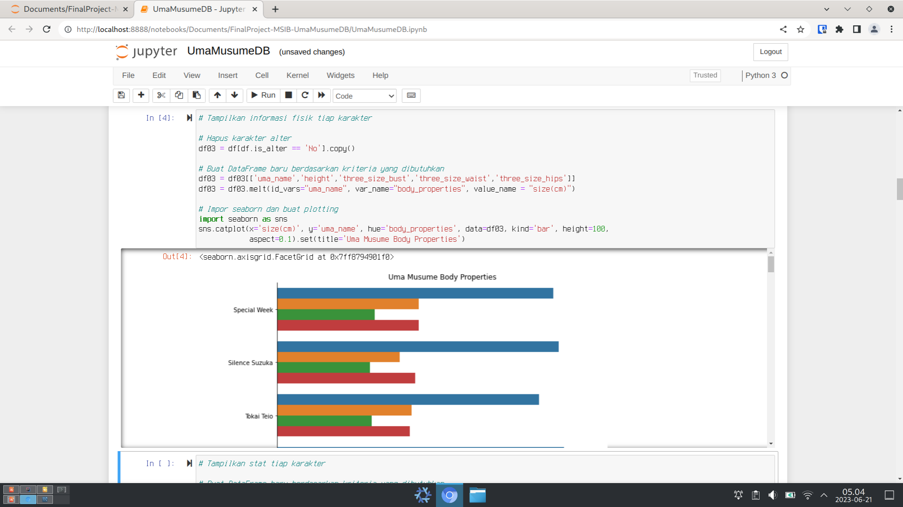
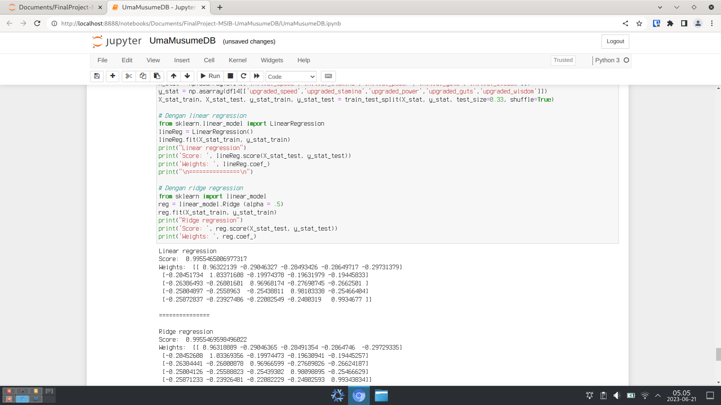
GALERI

